Slide 1

«Профессиональная усталость: признаки, причины, методы
предупреждения»
Исполнитель: Воронкова Е.Н., психолог МОУ «СОШ№35 с УИОП» г. Воркуты

Slide 2
Если вы…
по утрам с трудом заставляете идти себя на работу

Slide 3
у вас падает
работоспособность

Slide 4
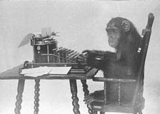
Вы не чувствуете уже себя человеком

Slide 5
Раздражают телефонные звонки

Slide 6
и даже веселый
праздник
не радует…

Slide 7
портятся отношения
с коллегами

Slide 8

Вас приследует
постоянная усталость
и головные боли

Slide 9
Любое замечание вызывает слезы

Slide 10

Ощущение, что жизнь пролетает мимо

Slide 11
Это происходит потому, что…

Slide 12
«Зацикленность»
на работе

Slide 13

Ненормированность
рабочего дня

Slide 14

Отсутствие дружеского общения

Slide 15
конфликты
дома…

Slide 16

… и на
работе

Slide 17

Потеря смысла
и нужности работы

Slide 18

Однообразие работы

Slide 19

Маленькая заработная плата

Slide 20
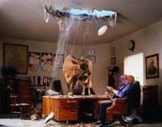
Плохие бытовые условия

Slide 21
Что делать?

Slide 22

Хорошее лекарство –
общение с прекрасным:
книгой, музыкой, архитектурой и т.д.

Slide 23

Анализ своих дел еще никому не вредил

Slide 24

рекомендуется
полноценный отдых

Slide 25

еще лучше с друзьями

Slide 26
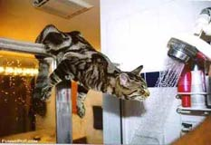
После работы примите
душ…

Slide 27

сходите в спортзал

Slide 28

или займитесь
водными
процедурами

Slide 29

Иногда
подумать
и о себе

Slide 30

Уделите внимание своему
внешнему виду

Slide 31
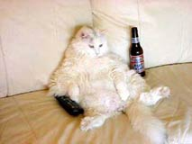
Позвольте себе иногда расслабиться

Slide 32

Если станет
совсем тяжко-
меняйте
профессию

